Slide 1
אלגוריתמים 2
שעור 2 תורת הגרפים
אלגוריתם Floyd-Warshall
לגרפים בוליאניים
אליזבט איצקוביץ, elizabeti@ariel.ac.il
מחלקה למדעי המחשב
אוניברסיטת אריאל בשומרון

Slide 2
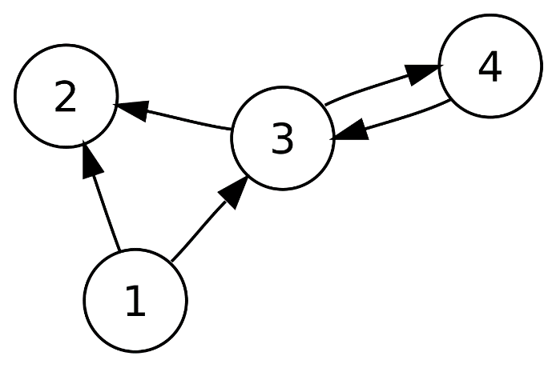
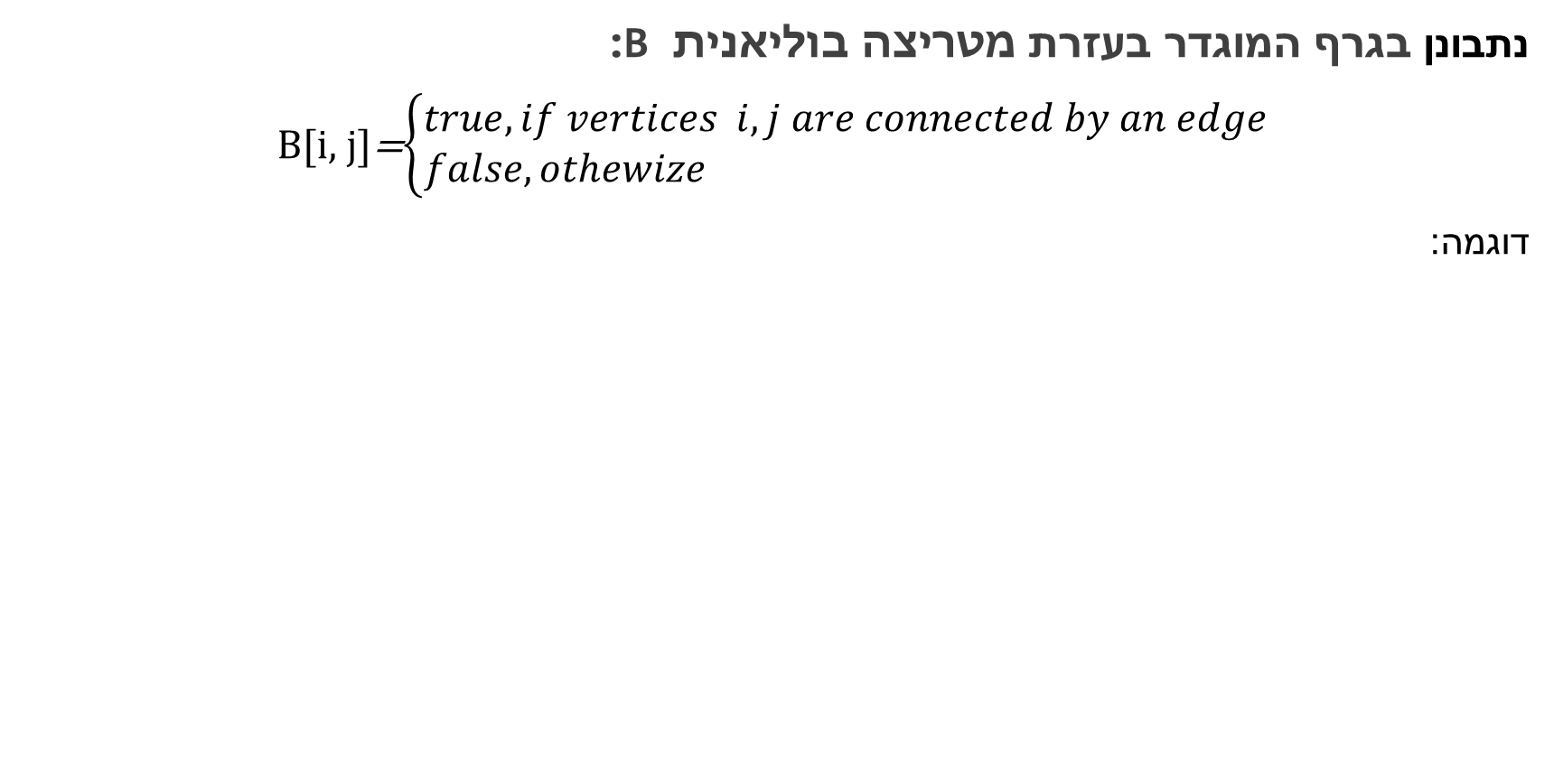
אלגוריתם Floyd-Warshall לגרפים בוליאניים
נתבונן בגרף המוגדר בעזרת מטריצה בוליאנית B:
B[i, j]=$\left\{\begin{aligned}true, if vertices i, j are connected by an edge \\ false, othewize \end{aligned}\right.$
דוגמה:
4 | 3 | 2 | 1
false | true | true | x | 1
false | false | x | false | 2
true | x | true | false | 3
x | true | false | false | 4

Slide 3
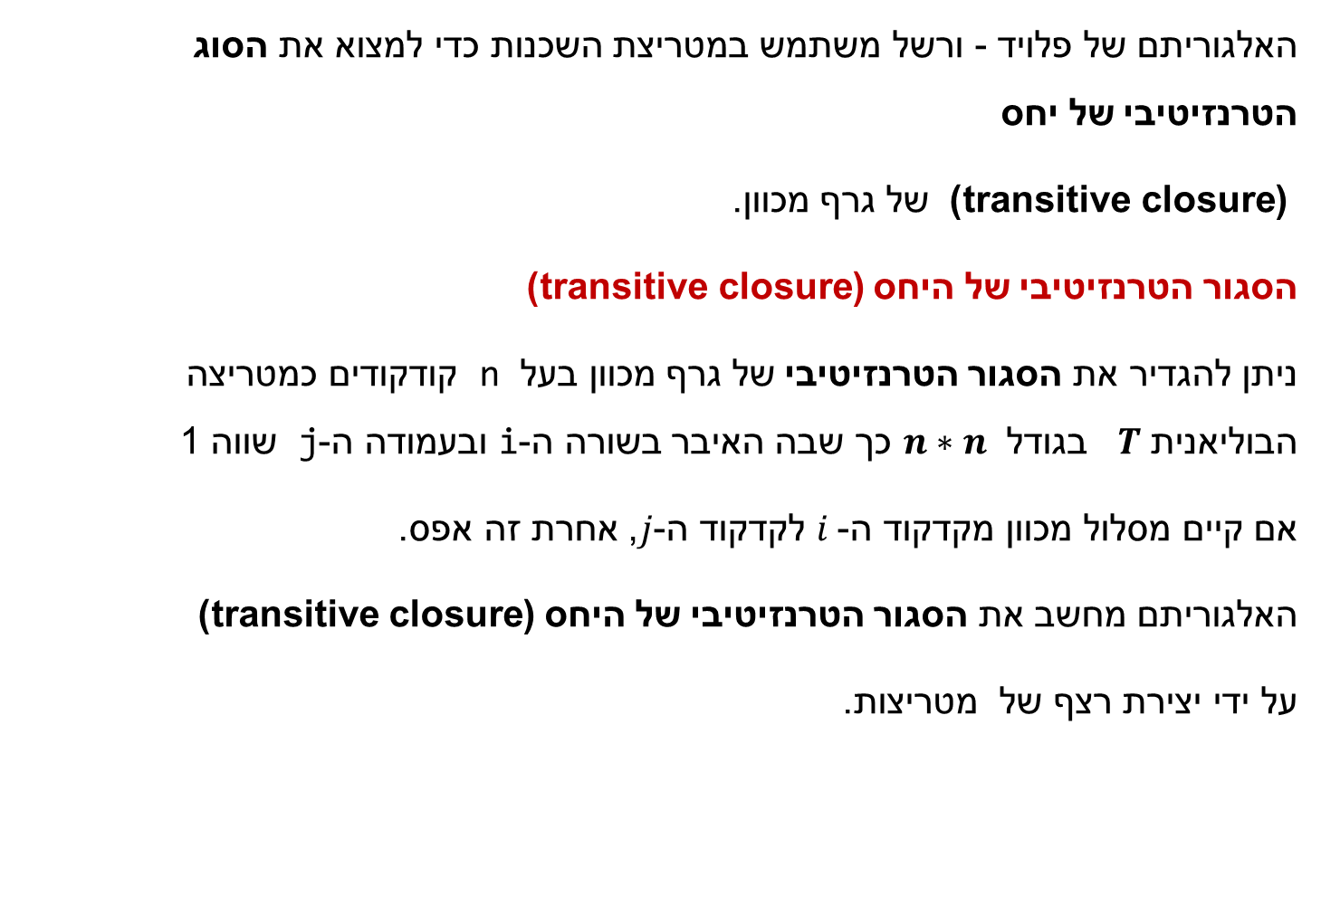
אלגוריתם Floyd-Warshall לגרפים בוליאניים
האלגוריתם של פלויד - ורשל משתמש במטריצת השכנות כדי למצוא את הסוג הטרנזיטיבי של יחס
(transitive closure) של גרף מכוון.
הסגור הטרנזיטיבי של היחס (transitive closure)
ניתן להגדיר את הסגור הטרנזיטיבי של גרף מכוון בעלn קודקודים כמטריצה הבוליאנית $T$בגודל$n∗n$ כך שבה האיבר בשורה ה-i ובעמודה ה- jשווה 1
אם קיים מסלול מכוון מקדקוד ה-$i$ לקדקוד ה-$j$, אחרת זה אפס.
האלגוריתם מחשב את הסגור הטרנזיטיבי של היחס (transitive closure)
על ידי יצירת רצף של מטריצות.

Slide 4





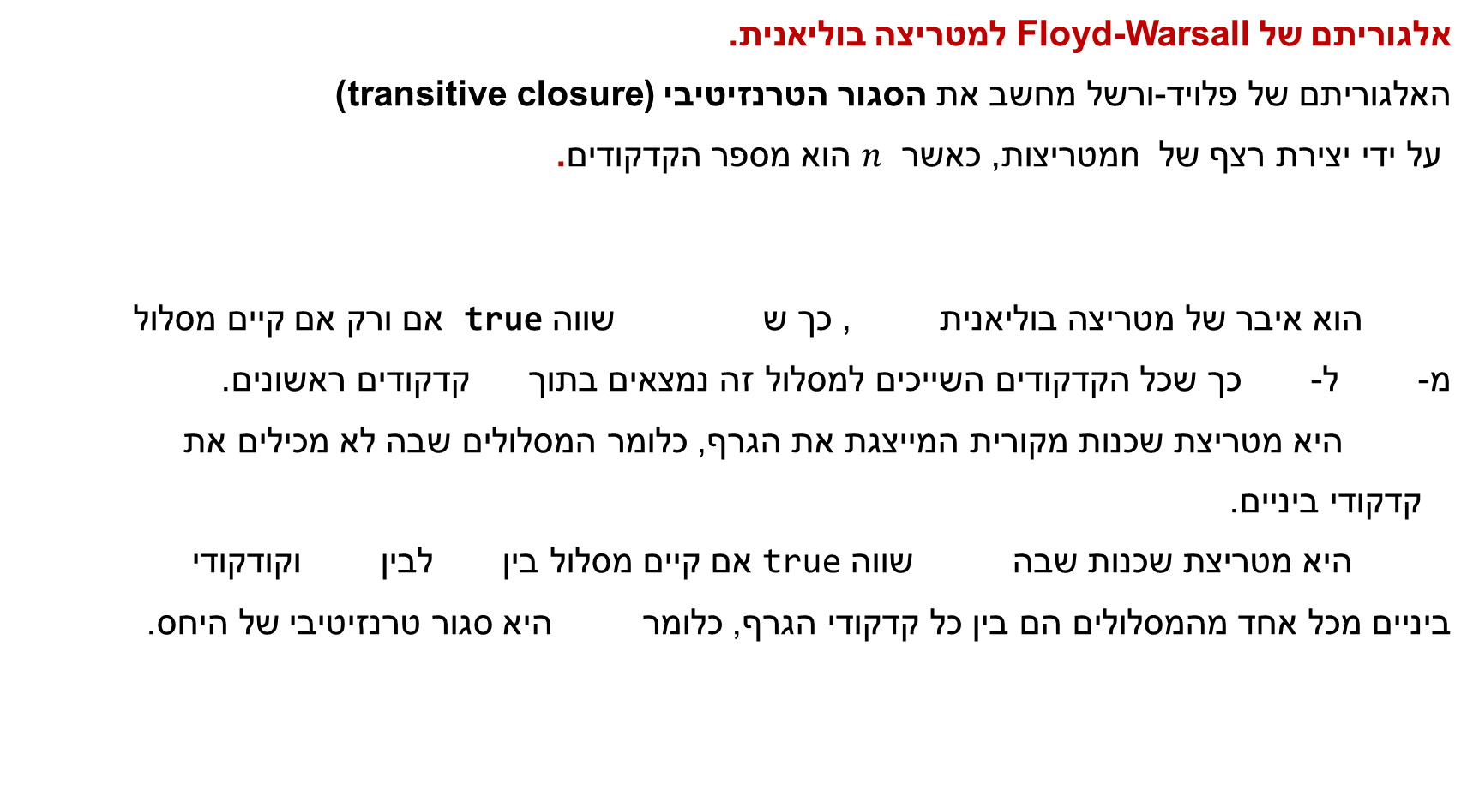
אלגוריתם Floyd-Warshall לגרפים בוליאניים
אלגוריתם של Floyd-Warsall למטריצה בוליאנית.
האלגוריתם של פלויד-ורשל מחשב את הסגור הטרנזיטיבי (transitive closure)
על ידי יצירת רצף של n מטריצות, כאשר $n$ הוא מספר הקדקודים.
הוא איבר של מטריצה בוליאנית , כך ש שווה true אם ורק אם קיים מסלול
מ- ל- כך שכל הקדקודים השייכים למסלול זה נמצאים בתוך קדקודים ראשונים.
היא מטריצת שכנות מקורית המייצגת את הגרף, כלומר המסלולים שבה לא מכילים את
קדקודי ביניים.
היא מטריצת שכנות שבה שווה true אם קיים מסלול בין לבין וקודקודי
ביניים מכל אחד מהמסלולים הם בין כל קדקודי הגרף, כלומר היא סגור טרנזיטיבי של היחס.
Notes:
שווה

Slide 5





אלגוריתם Floyd-Warshall לגרפים בוליאניים
אלגוריתם של Floyd-Warsall למטריצה בוליאנית.
נתבונן במקרה, שבו שווהtrue , ו שווה false. זה יכול להתרחש רק אם יש
מסלול ביניים דרך מ- ל- . כלומר ניתן לייצג את המסלול בצורה הבאה:
זה יכול לקרות רק אם ..
שימו לב שאם true = אז גם true = .
לסיכום:
Notes:
שווה

Slide 6
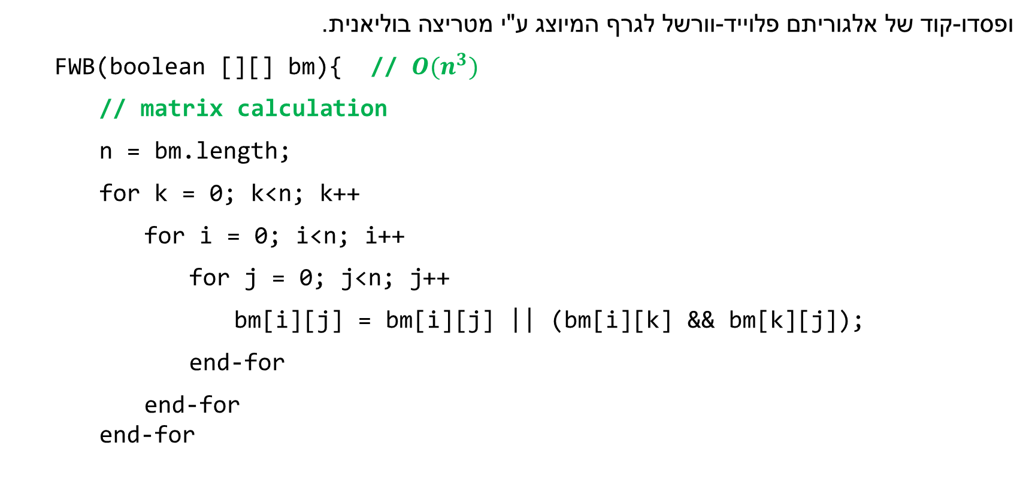
אלגוריתם Floyd-Warshall לגרפים בוליאניים
ופסדו-קוד של אלגוריתם פלוייד-וורשל לגרף המיוצג ע"י מטריצה בוליאנית.
FWB(boolean [][] bm){ // $O(n^{3})$
// matrix calculation
n = bm.length;
for k = 0; k<n; k++
for i = 0; i<n; i++
for j = 0; j<n; j++
bm[i][j] = bm[i][j] || (bm[i][k] && bm[k][j]);
end-for
end-for
end-for

Slide 7
גרפים בוליאניים קשירות הגרף.
כאשר לאחר הפעלת אלגוריתם של פלויד-וורשל במטריצת שכנות נשארו איברים (אחד לפחות) הערך שלהם הוא false, הגרף אינו קשיר. כאשר כל איברי המטריצה הם true – הגרף קשיר.
שאלה : מהי הסיבוכיות של אלגוריתם שבודק האם הגרף הוא קשיר?
מציאת רכיבי קשירות בגרף המוצג ע"י מטריצה בוליאנית. פסדו-קוד:
מתחילים מקדקוד a כלשהו, מס רכיבי קשירות הוא 0
עוברים על כל הקדקודים הקשורים ל- a.
כאשר נשארו בגרף קדקודים שלא עברנו עליהם,
מס רכיבי קשירתן עולה בה 1. אחרת יוצאים ומחזירים (מדפיסים)
בוחרים בקדקוד b שלא שייך לרשימת הקשורים ל-a,
חוזרים לסעיף 2 ובו במקום a נשתמש ב- b.

Slide 8
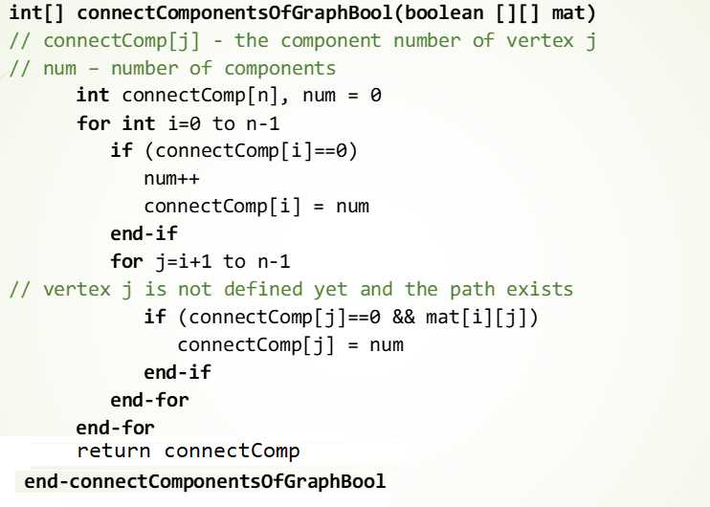
גרפים בוליאניים קשירות הגרף.

Slide 9
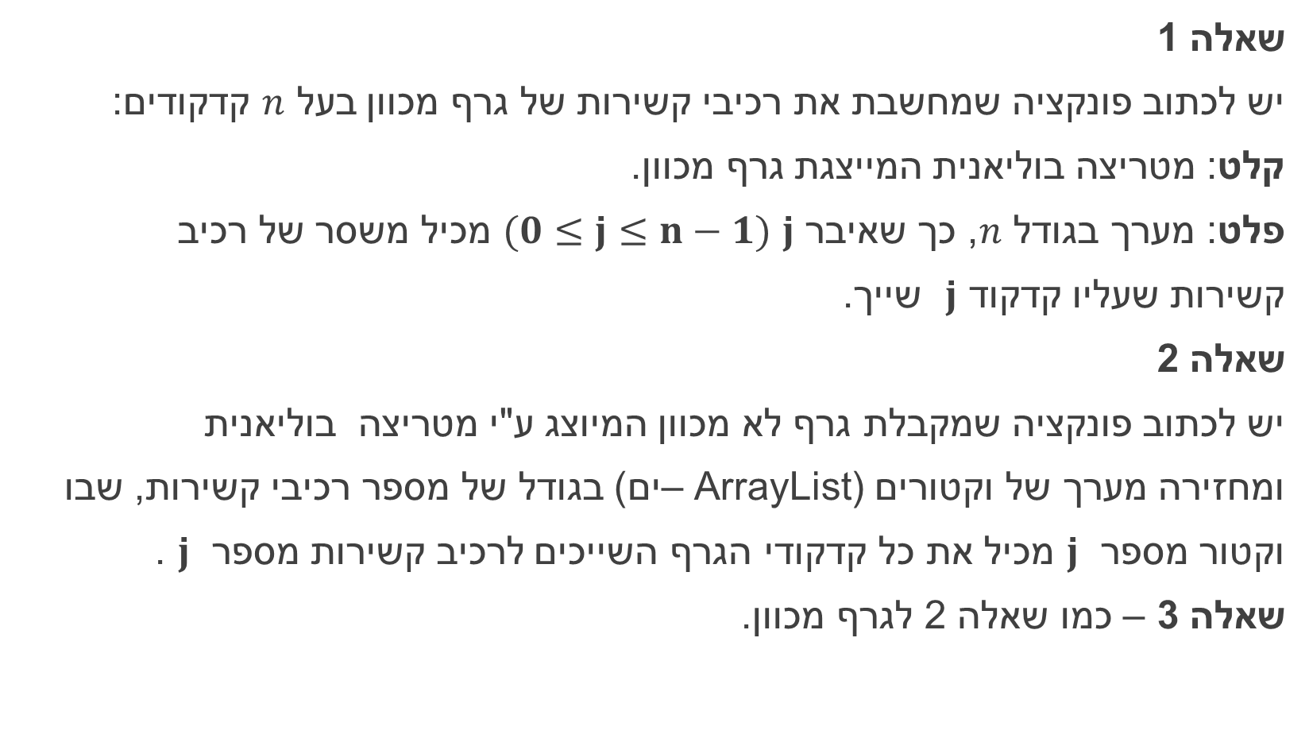
גרפים בוליאניים קשירות הגרף.
שאלה 1
יש לכתוב פונקציה שמחשבת את רכיבי קשירות של גרף מכוון בעל $n$ קדקודים:
קלט: מטריצה בוליאנית המייצגת גרף מכוון.
פלט: מערך בגודל $n$, כך שאיבר $j$ $(0≤j≤n−1)$ מכיל משסר של רכיב
קשירות שעליו קדקוד $j$ שייך.
שאלה 2
יש לכתוב פונקציה שמקבלת גרף לא מכוון המיוצג ע"י מטריצה בוליאנית
ומחזירה מערך של וקטורים (ArrayList –ים) בגודל של מספר רכיבי קשירות, שבו
וקטור מספר $j$ מכיל את כל קדקודי הגרף השייכים לרכיב קשירות מספר $j$ .
שאלה 3 – כמו שאלה 2 לגרף מכוון.

Slide 10

את השאלות יש לשאול בפורום הקורס
(מידע אישי – מודל)

